Slide 1
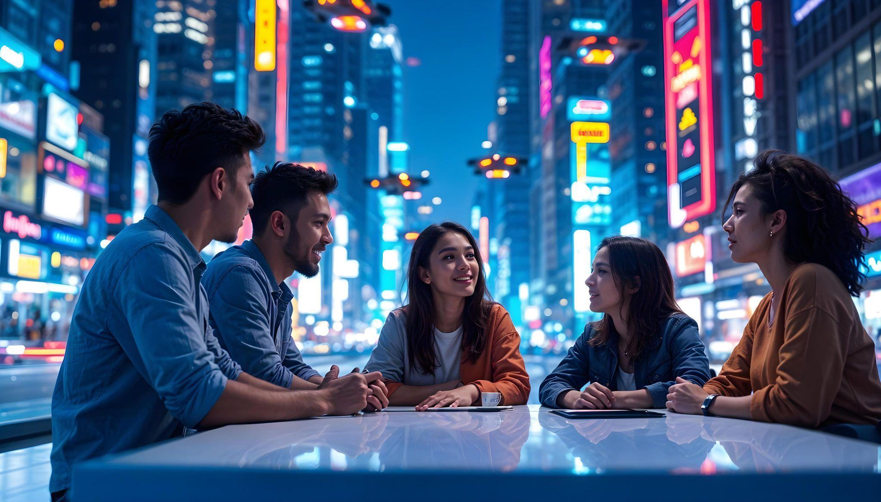
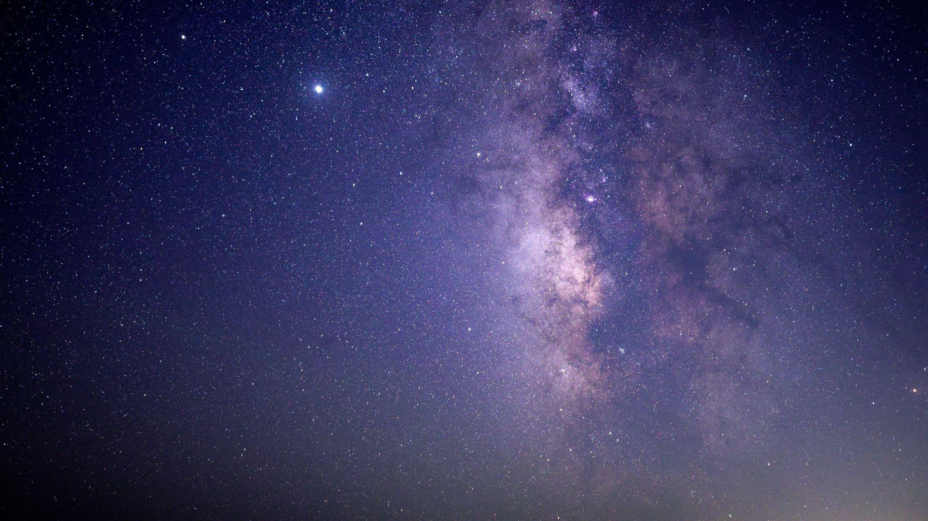
Energiarik ez hirian
Erakunde parte-hartzaileak:

Slide 2
ABIAPUNTUA:
Hondamendi batek zure hiriko energia-hornidura guztiak moztu ditu, eta ez dakigu noiz berrezarriko diren. Ez dago energia-erreserbarik herritarren gutxieneko premiak asebetetzeko.
Udalak jakinarazpen bat zabaldu du sare sozialen bidez, egoera azaltzeko eta herritarrak animatzeko egoerari irtenbide irudimentsuak bilatzeko osatu diren krisi-batzordeetan parte hartzera.

Slide 3
Udalaren komunikatua duzue!
ABIAPUNTUA:
Udalaren jakinarazpena
Jakinarazpen honen bidez, herriko udalak laguntza eskatzen die herritarrei:
Dakizuenez, egun batzuk daramatzagu energiaz hornitzeko arazoekin, eta, gaur goizetik, inolako energia-hornidurarik gabe geratu da gure herria (ez daukagu elektrizitaterik, ez eta erregairik ere). Telefonoz ere ezin gara komunikatu, telefonia-lineek ere funtzionatzeari utzi baitiote.
Hurbilen dagoen herria 150 km-ra dago, eta ezin izan dugu harekin harremanetan jarri.
Une honetan, egoera kritikoa da; ez dakigu noiz arte luzatuko den, baina baliteke egun batzuk irautea …

Slide 4
Udalaren komunikatua duzue!
ABIAPUNTUA:
Udalaren jakinarazpena
Erabateko kolapsoa saihestuko badugu, krisi-batzordeak antolatu behar dira egoerari aurre egin ahal izateko.
Batzordeek gai hauei helduko diete:
Elikadura (ekoizpena, kontserbazioa eta banaketa)
Ur-hornidura eta zabor-bilketa
Berokuntza, argiztapena, janaria prestatzeko energia
Garraioa eta komunikazioa
Batzorde horiek udaletxean bilduko dira arazoaren larritasuna baloratzeko, arazo horiek zer ondorio izan ditzaketen azaltzeko eta egoera honetatik aterako gaituzten premiazko konponbideak proposatzeko.

Slide 5
ABIAPUNTUA:
1. Urratsa:
2. Urratsa:
Nire esperientzia profesionala partekatzea
Krisi-batzordeak eratzea
3. Urratsa:
4. Urratsa:
5. Urratsa:
Batzorde bakoitzak egin beharreko
jarduerak
Bateratze-lana
Jardunbide egokien dekalogoa

Slide 6
Energiarik ez hirian:
1. Urratsa: Nire esperientzia profesionala partekatzea
(10 minutu)
MAHAI-INGURUA
Badakizu zertan ari naizen. Zer jakin nahi zenuke?
Prestatu dituzuen galderak erantzuten saiatuko naiz. Zalantzarik baduzu, galdetu lasai!

Slide 7
Energiarik ez hirian:
2. Urratsa: Krisi-batzordeak eratzea
(5 minutu)
Lau talde osatuko ditugu. Talde bakoitzak "krisi-batzorde" baten rola hartu behar du bere gain.
Elikadura (elikagaiak kontserbatzea eta banatzea)
Ur-hornidura eta hondakin-bilketa
Berokuntza, argiztapena eta janaria prestatzeko eta hozteko energia
Garraiobideak eta komunikazioa

Slide 8
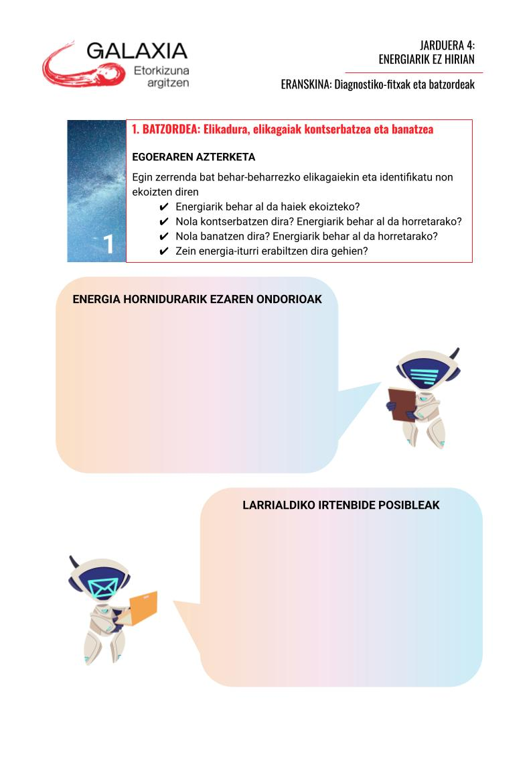
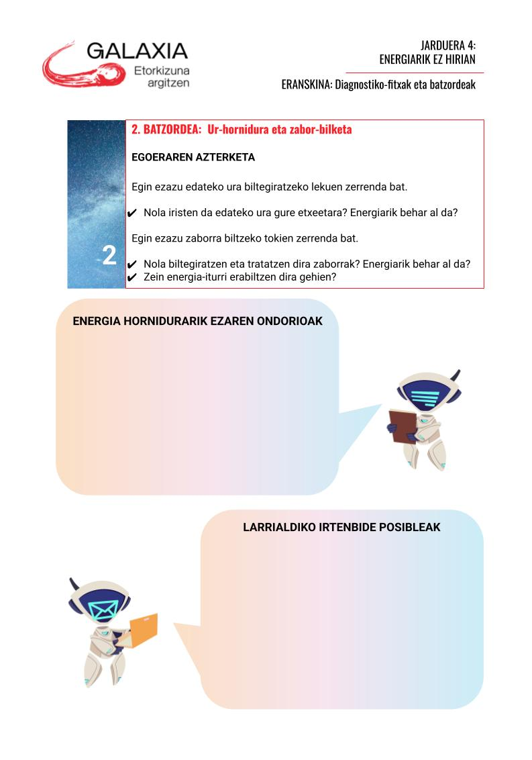
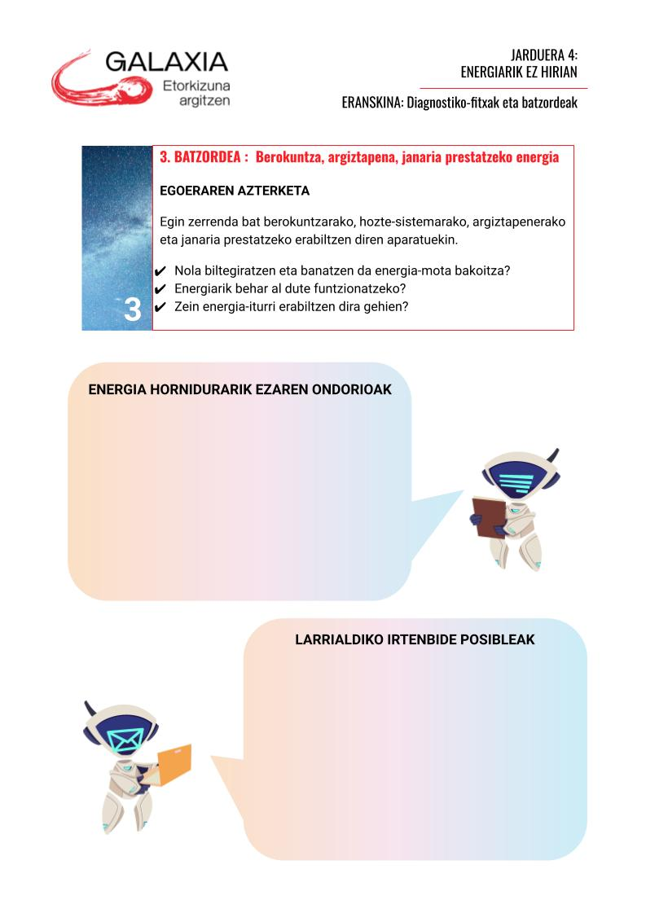
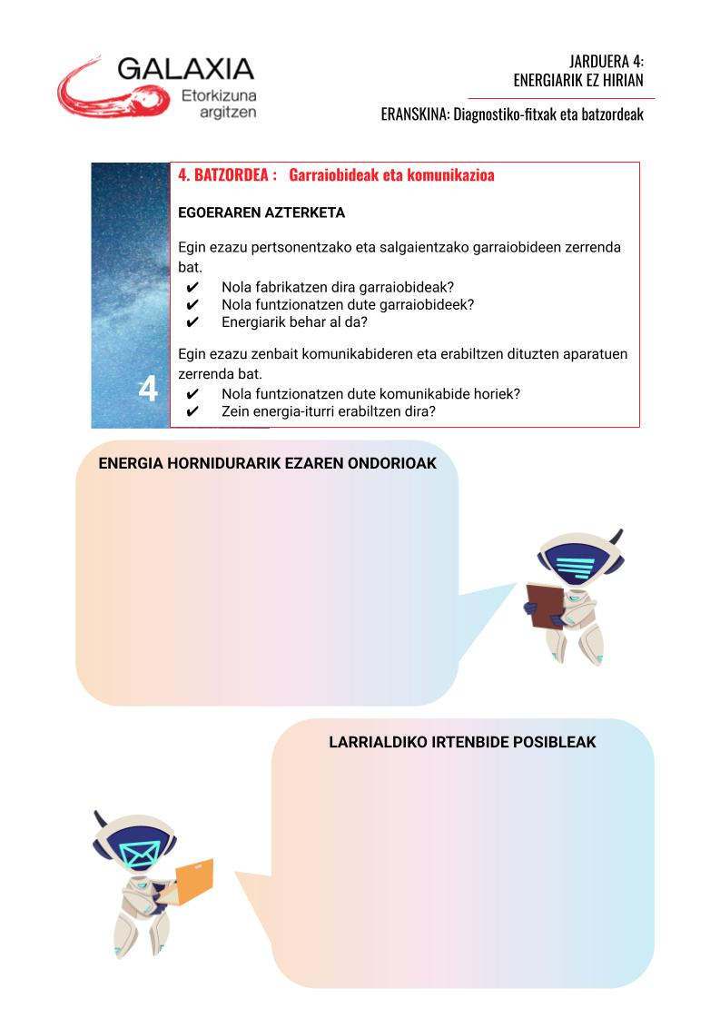
Energiarik ez hirian: DIAGNOSTIKO FITXAK ETA BATZORDEAK

Slide 9
Energiarik ez hirian: DIAGNOSTIKO FITXAK ETA BATZORDEAK
1. BATZORDEA: Elikadura, elikagaiak kontserbatzea eta banatzea
EGOERAREN AZTERKETA
Egin zerrenda bat behar-beharrezko elikagaiekin eta identifikatu non ekoizten diren
Energiarik behar al da haiek ekoizteko?
Nola kontserbatzen dira? Energiarik behar al da horretarako?
Nola banatzen dira? Energiarik behar al da horretarako?
Zein energia-iturri erabiltzen dira gehien?
1

Slide 10
Energiarik ez hirian: DIAGNOSTIKO FITXAK ETA BATZORDEAK
2. BATZORDEA: Ur-hornidura eta zabor-bilketa
EGOERAREN AZTERKETA
Egin ezazu edateko ura biltegiratzeko lekuen zerrenda bat.
Nola iristen da edateko ura gure etxeetara? Energiarik behar al da?
Egin ezazu zaborra biltzeko tokien zerrenda bat.
Nola biltegiratzen eta tratatzen dira zaborrak? Energiarik behar al da?
Zein energia-iturri erabiltzen dira gehien?
2

Slide 11
Energiarik ez hirian: DIAGNOSTIKO FITXAK ETA BATZORDEAK
3. BATZORDEA : Berokuntza, argiztapena, janaria prestatzeko energia
EGOERAREN AZTERKETA
Egin zerrenda bat berokuntzarako, hozte-sistemarako, argiztapenerako eta janaria prestatzeko erabiltzen diren aparatuekin.
Nola biltegiratzen eta banatzen da energia-mota bakoitza?
Energiarik behar al dute funtzionatzeko?
Zein energia-iturri erabiltzen dira gehien?
3

Slide 12
Energiarik ez hirian: DIAGNOSTIKO FITXAK ETA BATZORDEAK
4. BATZORDEA : Garraiobideak eta komunikazioa
EGOERAREN AZTERKETA
Egin ezazu pertsonentzako eta salgaientzako garraiobideen zerrenda bat.
Nola fabrikatzen dira garraiobideak?
Nola funtzionatzen dute garraiobideek?
Energiarik behar al da?
Egin ezazu zenbait komunikabideren eta erabiltzen dituzten aparatuen zerrenda bat.
Nola funtzionatzen dute komunikabide horiek?
Zein energia-iturri erabiltzen dira?
4

Slide 13
Energiarik ez hirian:
HAUSNARKETA-GALDERAK
Prestatu energia-faltak zure sektorean diten ondorioen zerrenda.
Aztertu eguneroko bizitzako eraginak, energia eta erregairik gabe.
Hondamendi hori gertatuko zela jakin izan bazenu, zer neurri hartuko zenituzkeen.
Sortutako arazoari irtenbidea emateko behar diren profesionalak identifikatu.
Familia profesional bakoitzak sortutako arazoak konpontzeko egiten duen ekarpena identifikatu.
3. Urratsa: Batzorde bakoitzak egin beharreko
jarduerak
(10 minutu)
Zure batzordetik egoeraren larritasuna ebaluatu, egoeraren diagnostikoa egin eta sortzen ari diren arazoak konpontzeko neurri alternatiboak proposatu.
ENERGIAREN PLANETATIK nabigatzeak profesionalen familiak eta energia-sektorean egiten duten ekarpena ezagutzen lagun diezazuke.

Slide 14
Energiarik ez hirian:
3. Urratsa: Batzorde bakoitzak egin beharreko jarduerak
(10 minutu)
GALDETU STEM PROFESIONALARI
Zer mendekotasun energetiko dago zure lanean? (erregaiak, elektrizitatea...)
Nola eragingo lioke energia-gabeziak zure lanari?
Baduzue jarduketa-protokolorik hornidura elektrikorik ez dagoen egoeretarako?
Zenbat denbora iraun ahalko zenukete kaosera iritsi gabe?

Slide 15
Energiarik ez hirian:
4. Urratsa: Bateratze-lana
(15 minutu)
Partekatu zure batzordean egoerari buruz egindako hausnarketa eta proposamenak. Gainerako batzordeek aztertu behar dute ea proposamenak bideragarriak diren.
Zenbateraino gaude energiaren mende? Zenbat energia xahutzen da alfer-alferrik?
Zein izango lirateke zure lehentasunak energia gutxi izanez gero?
Zer lanbide iruditzen zaizkizu funtsezkoak egoera horri irtenbidea emateko?

Slide 16
Energiarik ez hirian:
5. Urratsa: .Jardunbide egokien dekalogoa
(10 minutu)
Zer egin dezakegu gure eguneroko jardueretan energia-kontsumoa optimizatzeko?
GALDETU STEM PROFESIONALARI
Zeintzuk dira neurriak, aukera pertsonalen menpe ez daudenak, eta kontuan hartu behar izan direnak?

Slide 17
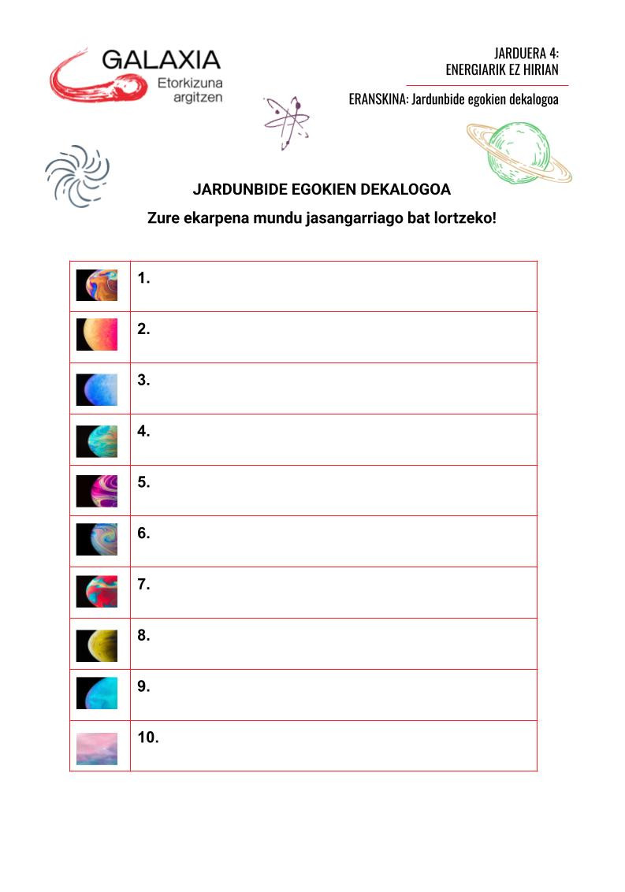
Energiarik ez hirian:
JARDUNBIDE EGOKIEN DEKALOGOA

Slide 18
GAUZATZEKO GOMENDIOAK:
Ziurtatu Interneterako konexioa duzula, lanbideen planetetan nabigatzeko.
Errespeta itzazu ikasgelan laguntzen zaituzten STEM profesionalak.
Sortu errespetu eta babes giro bat zure taldean, non pertsona guztiak eroso sentituko diren beren ideiak partekatuz.

Slide 19
Energiarik ez hirian
Erakunde parte-hartzaileak:

